Slide 1

Trường Tiểu học Ái Mộ A
Bài giảng Lớp 4
Môn: Tiếng việt
Phân môn : Tập đọc
Tuần: 1
Bài: Mẹ ốm

Slide 2
Thứ tư ngày 8 tháng 9 năm 2021
Tập đọc
Mẹ ốm
Trần Đăng Khoa

Slide 3
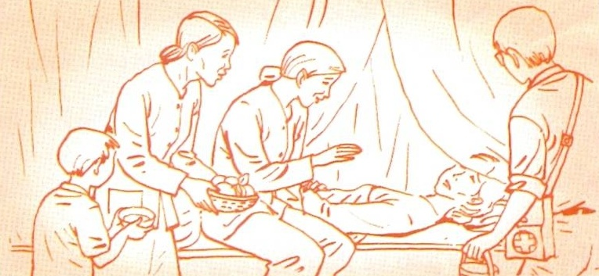
MẸ ỐM
Trần Đăng Khoa

Slide 4
MẸ ỐM
Trần Đăng Khoa
Mọi hôm mẹ thích vui chơi
Hôm nay mẹ chẳng nói cười được đâu
Lá trầu khô giữa cơi trầu
Truyện Kiều gấp lại trên đầu bấy nay.
Cánh màn khép lỏng cả ngày
Ruộng vườn vắng mẹ cuốc cày sớm trưa
Nắng mưa từ những ngày xưa
Lặn trong đời mẹ đến giờ chưa tan.
Khắp người đau buốt, nóng ran
Mẹ ơi! Cô bác xóm làng đến thăm
Người cho trứng, người cho cam
Và anh y sĩ đã mang thuốc vào.
Sáng nay trời đổ mưa rào
Nắng trong trái chín ngọt ngào bay hương
Cả đời đi gió đi sương
Bây giờ mẹ lại lần giường tập đi.
Mẹ vui con có quản gì
Ngâm thơ kể chuyện, rồi thì múa ca
Rồi con diễn kịch giữa nhà
Một mình con sắm cả ba vai chèo.
Vì con, mẹ khổ đủ điều
Quanh đôi mắt mẹ đã nhiều nếp nhăn
Con mong mẹ khoẻ dần dần
Ngày ăn ngon miệng, đêm nằm ngủ say.
Rồi ra đọc sách, cấy cày
Mẹ là đất nước, tháng ngày của con...

Slide 5
LUYỆN ĐỌC
TỪ KHÓ
- Nóng ran
- Đau buốt
- Lá trầu
- Ruộng vườn

Slide 6
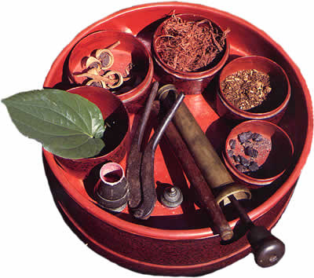
GIẢI NGHĨA TỪ
CƠI TRẦU

Slide 7
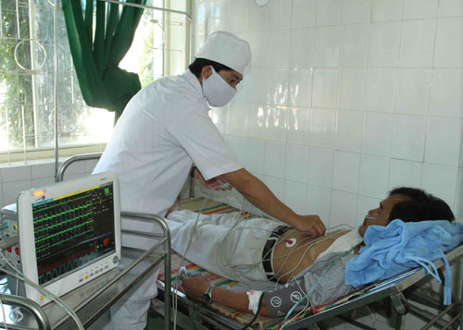
GIẢI NGHĨA TỪ
Y SĨ

Slide 8

GIẢI NGHĨA TỪ
TRUYỆN KIỀU
Truyện Kiều là tên gọi phổ biến của tác phẩm Đoạn Trường Tân Thanh của đại thi hào Nguyễn Du.

Slide 9
Lá trầu khô giữa cơi trầu
Truyện Kiều gấp lại trên đầu bấy nay
Cánh màn khép lỏng cả ngày
Ruộng vườn vắng mẹ cuốc cày sớm trưa
Sáng nay trời đổ mưa rào
Nắng trong trái chín ngọt ngào bay hương

Slide 10


TÌM HIỂU BÀI
Câu 1: Em hiểu những câu thơ sau đây muốn nói điều gì ?
Lá trầu khô giữa cơi trầu
Truyện Kiều gấp lại trên đầu bấy nay.
Cánh màn khép lỏng cả ngày
Ruộng vườn vắng mẹ cuốc cày sớm trưa.

Slide 11
TÌM HIỂU BÀI
TRẢ LỜI
Những câu thơ trên cho biết mẹ bạn nhỏ bị ốm: trầu không ăn được, Truyện Kiều gấp lại và ruộng vườn vắng mẹ chăm sóc.

Slide 12
TÌM HIỂU BÀI
Câu 2: Sự quan tâm chăm sóc của xóm làng đối với mẹ của bạn nhỏ được thể hiện qua những câu thơ nào ?
TRẢ LỜI
Mẹ ơi ! Cô bác xóm làng đến thăm
Người cho trứng, người cho cam
Và anh y sĩ đã mang thuốc vào.

Slide 13
Câu 3: Những chi tiết nào trong bài thơ bộc lộ tình yêu thương sâu sắc của bạn nhỏ đối với mẹ ?
Notes:
13

Slide 14
  Bạn nhỏ xót thương mẹ:
Nắng mưa từ những ngày xưa
Lặn trong đời mẹ đến giờ chưa tan.
Cả đời đi gió đi sương
Bây giờ mẹ lại lần giường tập đi.
Vì con, mẹ khổ đủ điều
Quanh đôi mắt mẹ đã nhiều nếp nhăn.

Slide 15
•Bạn nhỏ mong mẹ sớm chóng khỏe:
Con mong mẹ khỏe dần dần
•Bạn nhỏ không quản ngại, làm mọi việc để mẹ vui:
Mẹ vui, con có quản gì
Ngâm thơ, kể chuyện, rồi thì múa ca.
Rồi con diễn kịch giữa nhà
•Bạn nhỏ thấy mẹ là người có ý nghĩa to lớn đối với mình:
Mẹ là đất nước, tháng ngày của con…

Slide 16
Bài thơ thể hiện tình cảm của bạn nhỏ đối với mẹ như thế nào ?
Nội dung:
Bài thơ thể hiện tình cảm yêu thương sâu sắc và tấm lòng hiếu thảo biết ơn của bạn nhỏ với người mẹ bị ốm.

Slide 17
LUYỆN ĐỌC
Con hãy suy nghĩ để tìm ra giọng đọc phù hợp từng khổ thơ ?

Slide 18
LUYỆN ĐỌC
Khổ 1,2: Giọng trầm buồn vì mẹ ốm.
Khổ 3: Giọng lo lắng do mẹ sốt cao, xóm làng đến thăm.
Khổ 4,5: Giọng vui hơn vì mẹ đã khỏe, em diễn trò cho mẹ xem
Khổ 6,7: Giọng thiết tha thể hiện lòng biết ơn của bạn nhỏ đối với mẹ.
Toàn bài: Giọng nhẹ nhàng, thể hiện tình cảm yêu thương sâu sắc của người con đối với mẹ.

Slide 19
LUYỆN ĐỌC DIỄN CẢM
Sáng nay trời đổ mưa rào
Nắng trong trái chín ngọt ngào bay hương
Cả đời đi gió đi sương
Bây giờ mẹ lại lần giường tập đi.
Mẹ vui, con có quản gì
Ngâm thơ, kể chuyện, rồi thì múa ca
Rồi con diễn kịch giữa nhà
Một mình con sắm cả ba vai chèo.

Slide 20
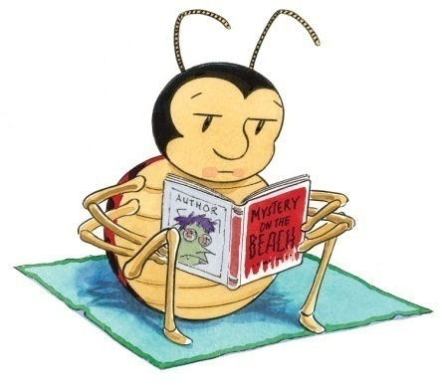
HỌC THUỘC LÒNG

Slide 21

KẾT NỐI
Học thuộc lòng bài thơ:
Mẹ ốm ( quay video)
Chuẩn bị:
Dế Mèn bệnh vực kẻ yếu
(tiếp theo)
Notes:
21

Slide 22





TẠM BIỆT CÁC EM HỌC SINH

